Slide 1
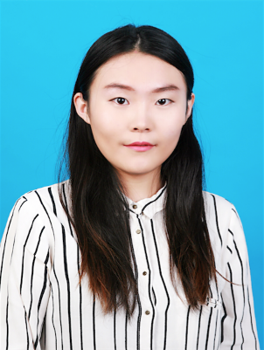
项目团队
专业和行业经验
主要从事金融服务业咨询工作，曾服务的银行业客户包括中国建设银行、中国民生银行
曾作为项目核心成员参与中国建设银行新一代数据仓库管理项目：定义员工绩效数据指标的业务口径，对数据仓库中的数据质量、有效性进行测试；参与数据仓库运营管理工作，编写数据仓库运营管理办法、分析运营管理现状、设计系统改造方案、编写系统改造需求、测试系统功能等相关工作。
曾参与了中国民生银行的业务连续性管理咨询项目，通过对各部门的访谈，了解该银行业务连续性管理现状，并对现状及差距进行定量定性分析，为全行设计业务连续性管理组织架构，进行业务影响分析，风险识别等主要工作。
曾作为信息系统部分主要成员进行中国建设银行IFRS9系统实施改造方案，负责和组织系统现状分析、系统改造方案设计、编写系统改造需求等相关工作。
曾作为项目核心成员参与中粮贸易有限公司的共享财务实施项目。工作内容主要包括，分析业务需求，编写系统需求，对开发完成的功能进行功能测试，与客户、业务团队、开发人员积极有效沟通，落地流程功能，并对用户进行系统操作培训。
宋蕾
毕马威管理咨询
咨询顾问
专业资格
项目管理专业人士资格认证（PMP）
英国莱斯特大学金融计算机专业硕士

